Slide 1
Технология
К признанию исключительной важности роли труда в формировании личности люди пришли достаточно давно: на рубеже XVII-XVIII вв. английский экономист Д.Беллерс указал на необходимость соединения обучения с производительным и умственным трудом ребёнка, организации воспитания детей на основе труда.
В XIX в. И.Песталоцци, Р.Оуэн, К.Д.Ушинский и другие педагоги вполне обоснованно доказали, что без привлечения воспитанников к труду нельзя ожидать положительных результатов в воспитании. Анализ исторического опыта обучения девочек предмету “трудовое обучение” показывает, что эта проблема была актуальной в педагогике на всех этапах становления и развития средней школы.

Slide 2
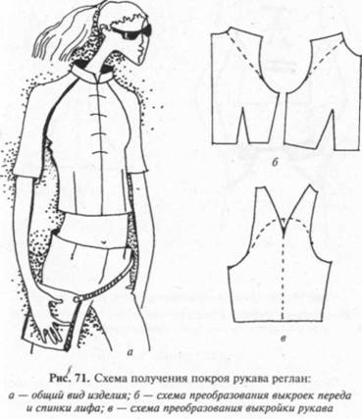
Технология сама по себе интегрированный курс: невозможно учить ребёнка чему-то, не изучая другие предметы. То есть если мы рассматриваем физические свойства материалов, то естественно, без знания физики не обойтись, если рассматриваем химические свойства — нужно знание химии; без знания начертательной геометрии мы не можем построить ни один чертёж. Поэтому технология интегрирована и имеет связи с другими предметами.

Slide 3

Кто такой мой ученик?
Творчески думающей, активно действующей и легко адаптирующейся

Slide 4
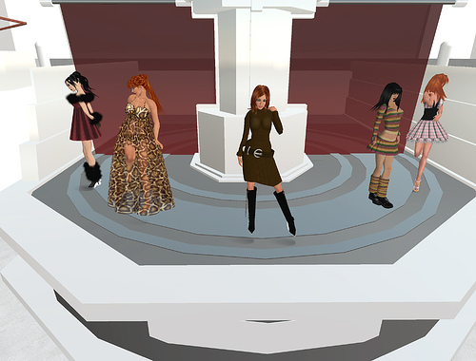
На уроках технологии работает все – от фантазии до логики. Этот предмет опирается на другие школьные дисциплины: физику и математику, химию и биологию, а также на историю и литературу. Подумать здесь всегда есть о чём. Свобода выбора, индивидуальность и самостоятельность – неотъемлемая часть процесса обучения. Если в правописании слова "костюм" двух мнений быть не может, то на наших уроках только от обилия зарисовок этого самого костюма просто голова кругом идет. И задача учителя - помочь этим замыслам осуществиться. Формирование у учащихся качеств творчески думающей, активно действующей и легко адаптирующейся личности, которые необходимы для деятельности в новых социально-экономических условиях, начиная от определения потребителей, до реализации продукции, позволит обеспечить им преуспевание в жизни, потому что они умеют найти ответ на вопрос "как делать?".

Slide 5

Результат
Во все времена конечным результатом обучения должна была быть высоко-образованная и эстетически развитая личность. А любая личность должна уметь свободно мыслить и принимать самостоятельные решения. К этому и стремится современная школа. И мое твердое убеждение состоит в том, что основная задача педагога – научить ребенка мыслить творчески, увлечь его личным примером.

Slide 6
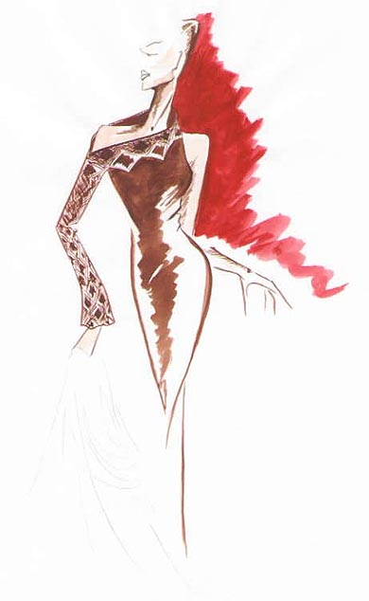
Мир профессий
Профессии связанные с предметом технология можно найти во всех типах профессий будь – то «Человек – техника» - швея, «Человек – человек» - закройщик, «Человек – художественный образ» – модельер – конструктор, «Человек – природа» - портной по пошиву одежды для животных, «Человек – знаковые системы» – вышивальщица.

